Slide 1
兆豐票券 修改項目紀錄
2022/4/21

Slide 2
Vic

Slide 3
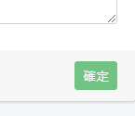
後台
已完成
點擊確認，無法成功新增資料：
英文頁面_Annual Report
英文頁面_ Financial Highlights
關於我們_薪酬福利
Banner

Slide 4
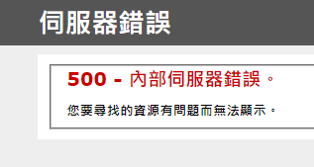
後台
已完成
點擊選單，畫面出現500錯誤訊息：
法定公開揭露事項_財務報告
法定公開揭露事項_年報

Slide 5
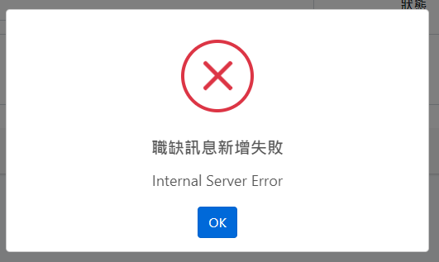
後台
已完成
新增失敗
關於我們_職缺訊息
動態消息_市場行情
動態消息_公司訊息
動態消息_政策宣導
動態消息_友善連結

